Slide 1
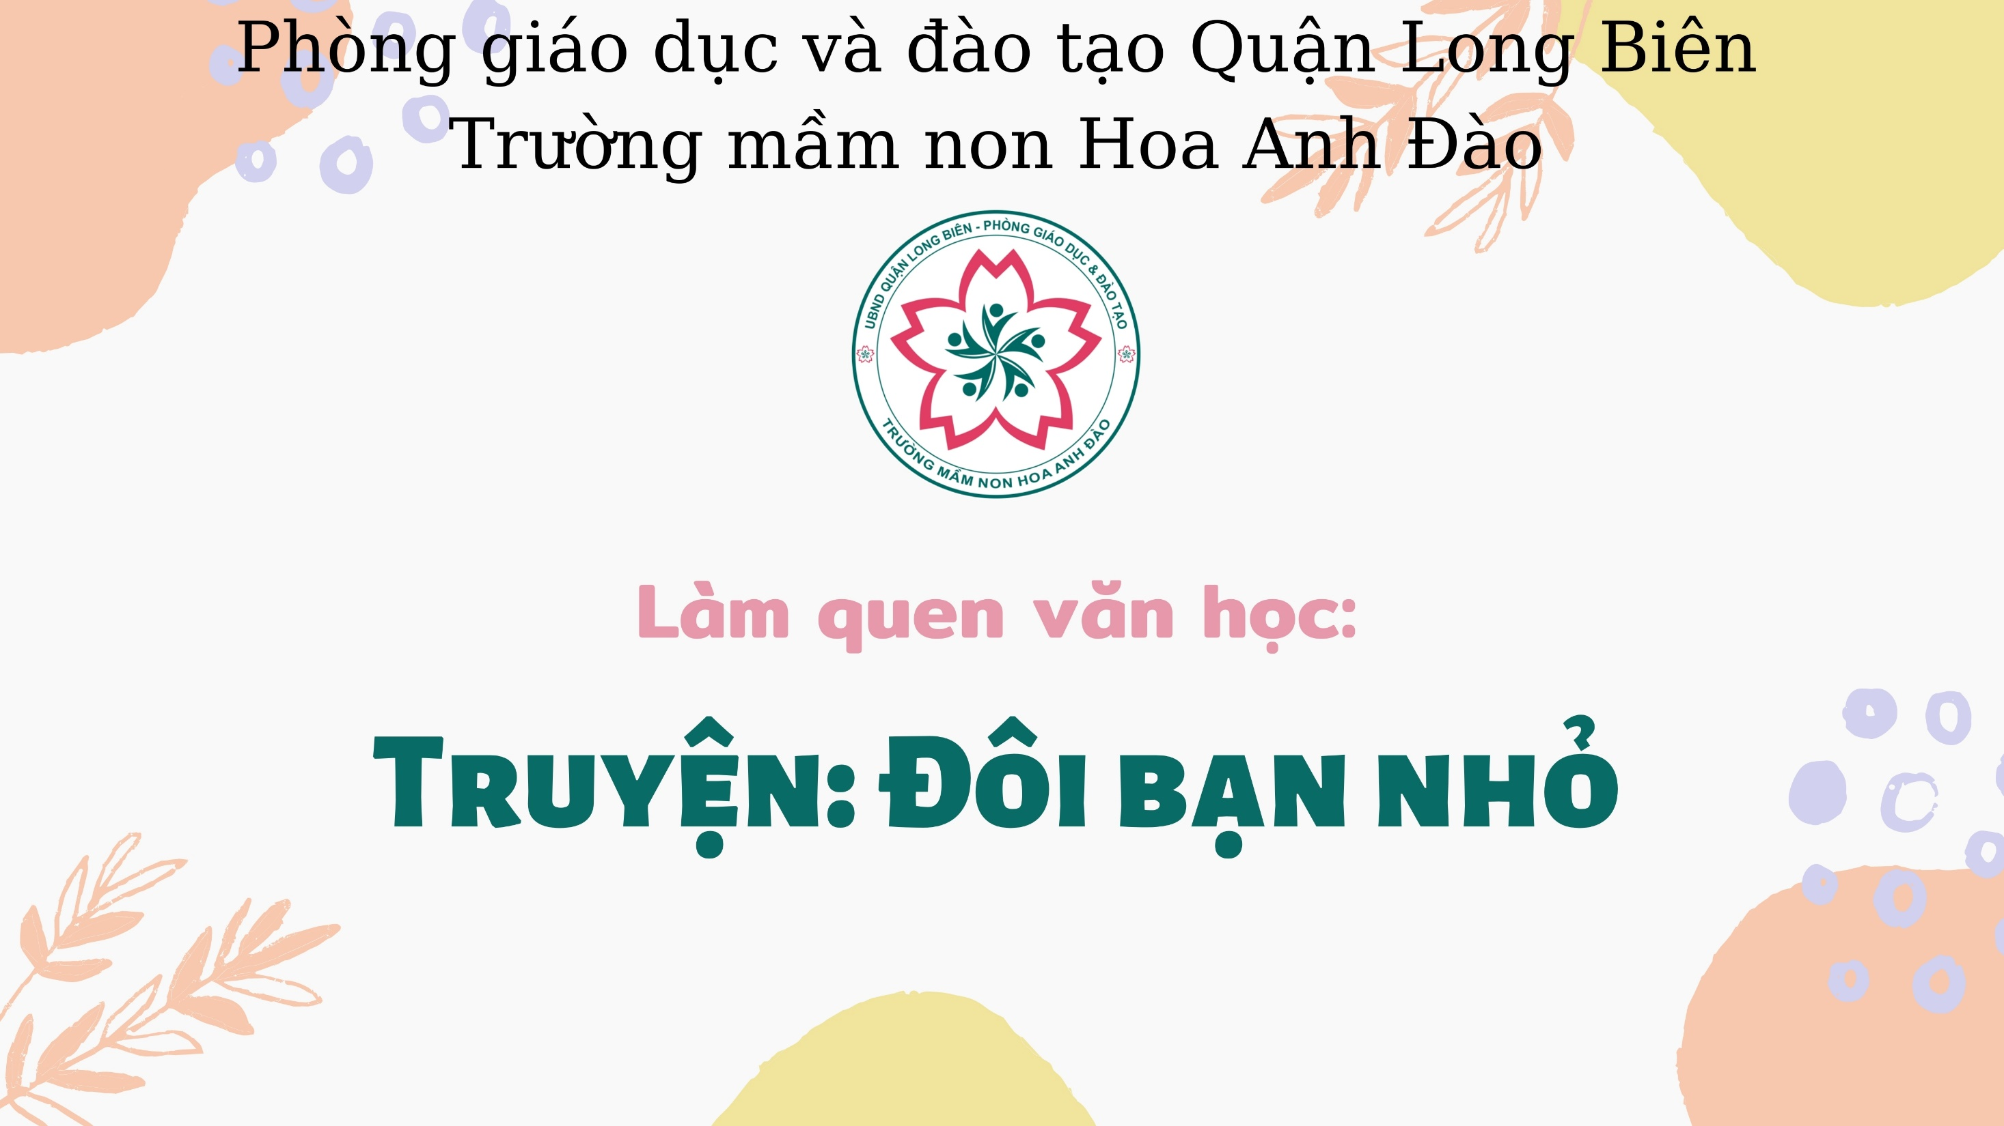

Slide 2
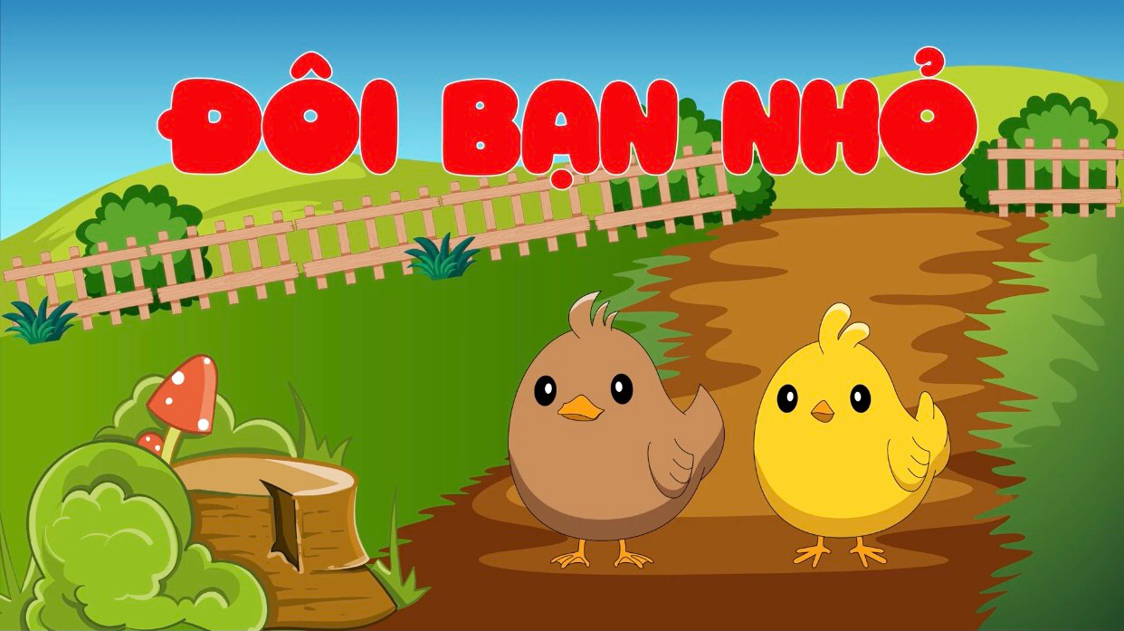


Slide 3

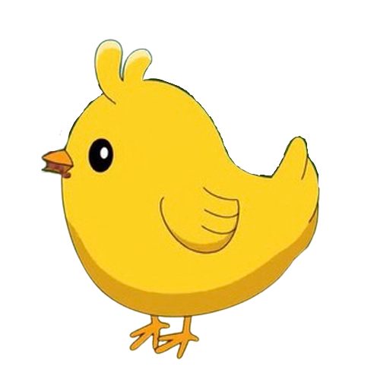
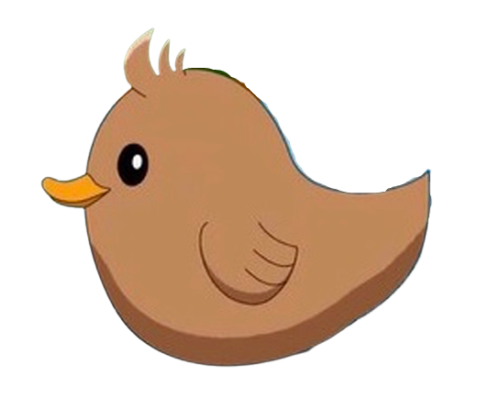
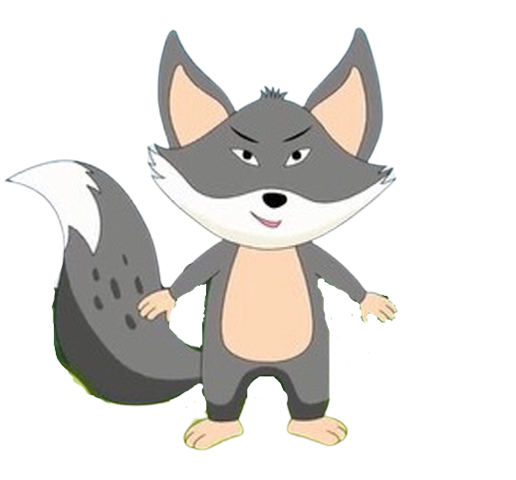
Trong truyện có những nhân vật nào?
Vịt con
Cáo già
Gà con

Slide 4
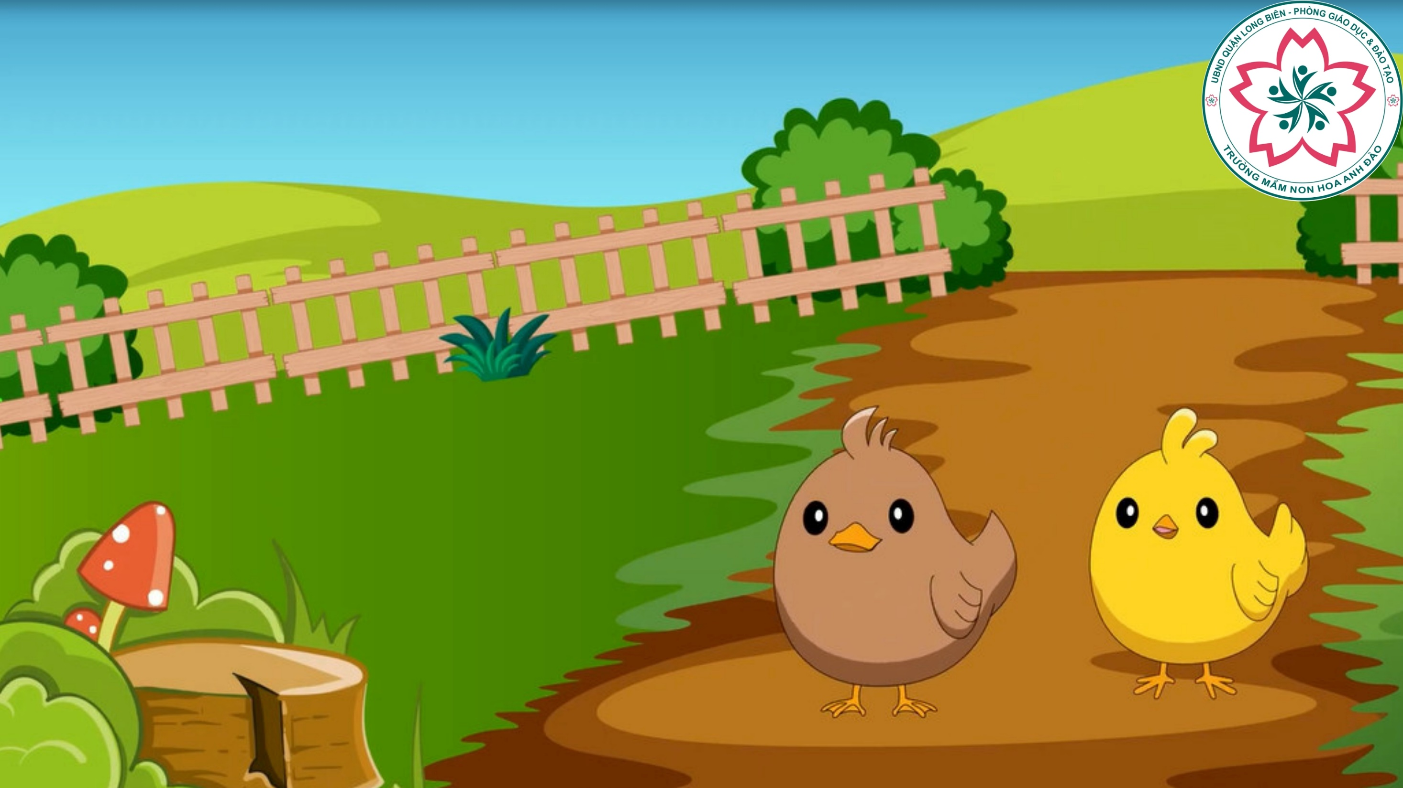
Vịt con có 1 người bạn tốt là bạn gì?

Slide 5
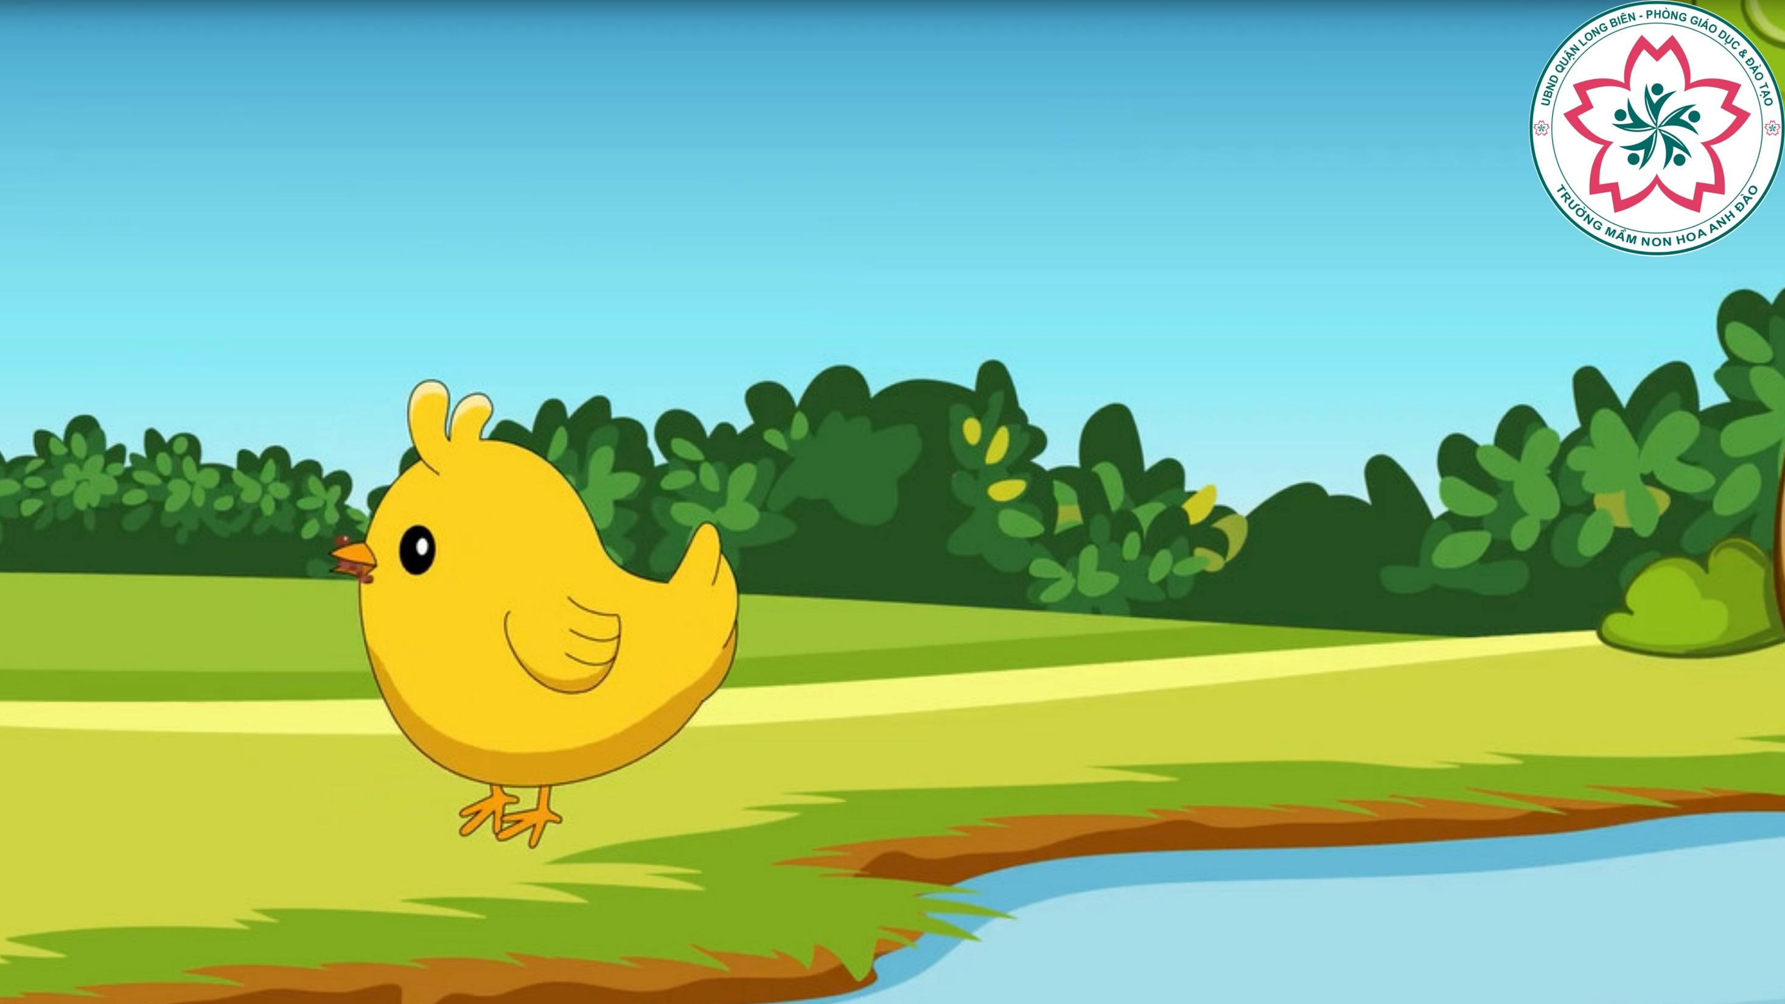
Bạn Gà con kiếm ăn ở đâu?

Slide 6
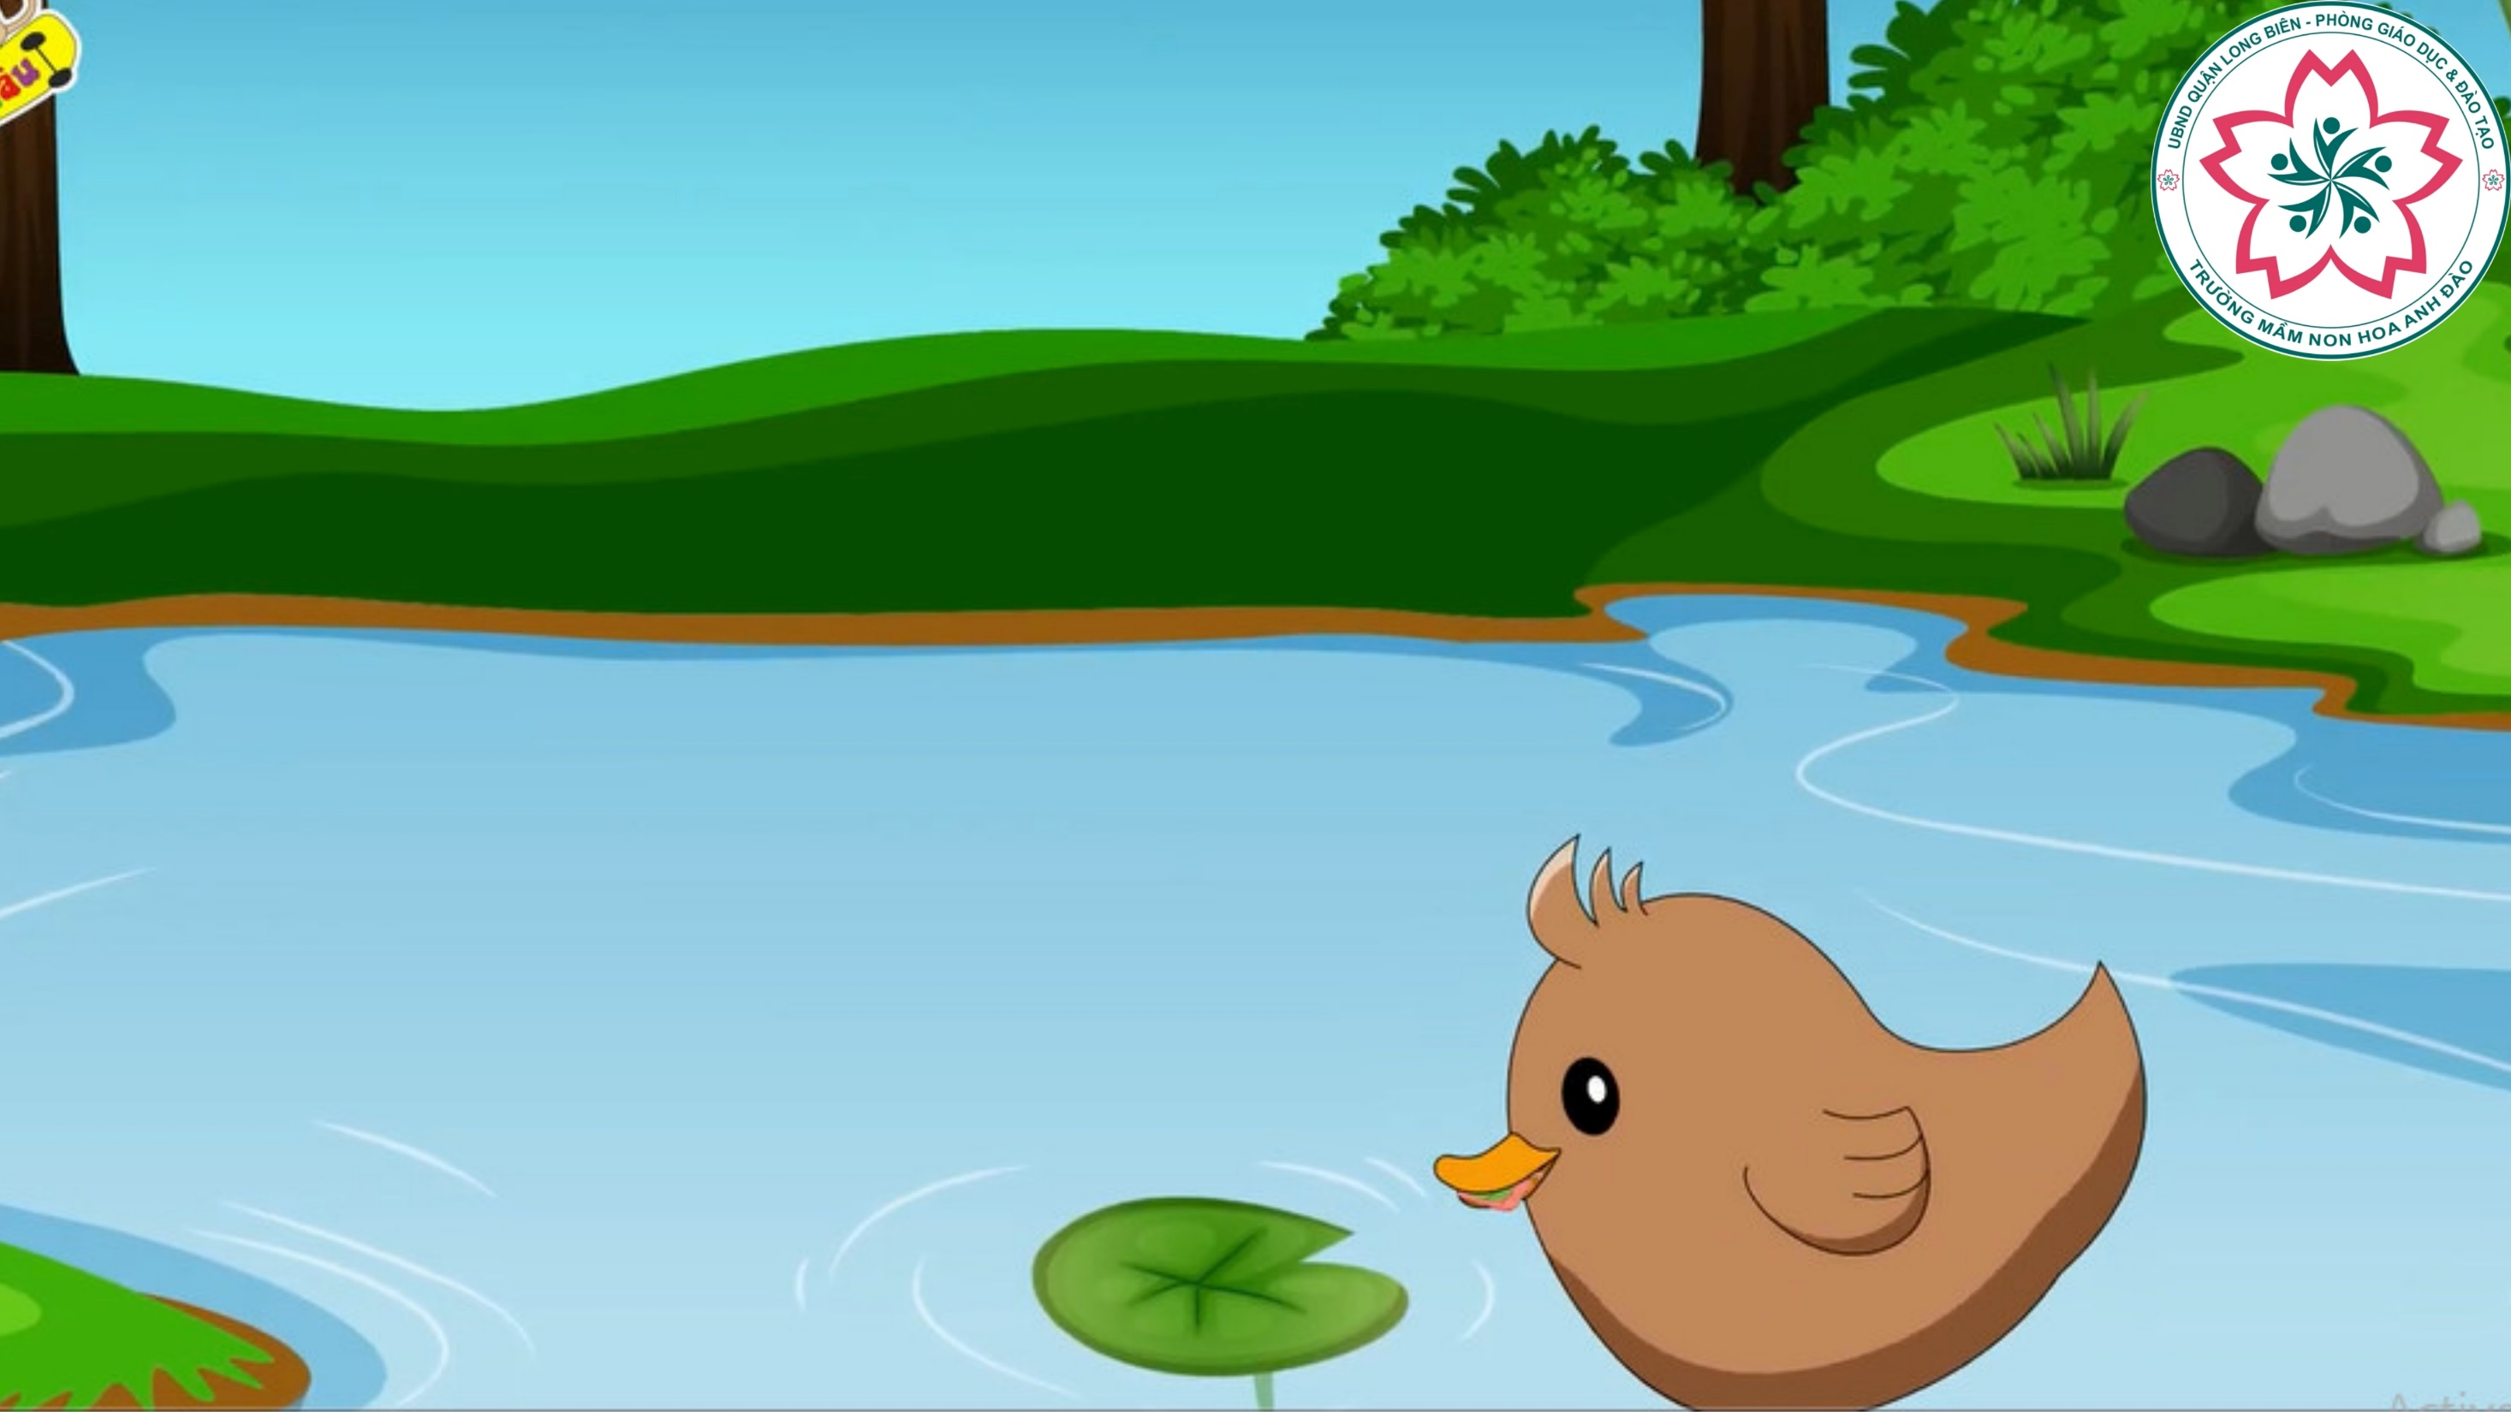
Bạn Vịt con thì đi đâu để kiếm ăn?

Slide 7
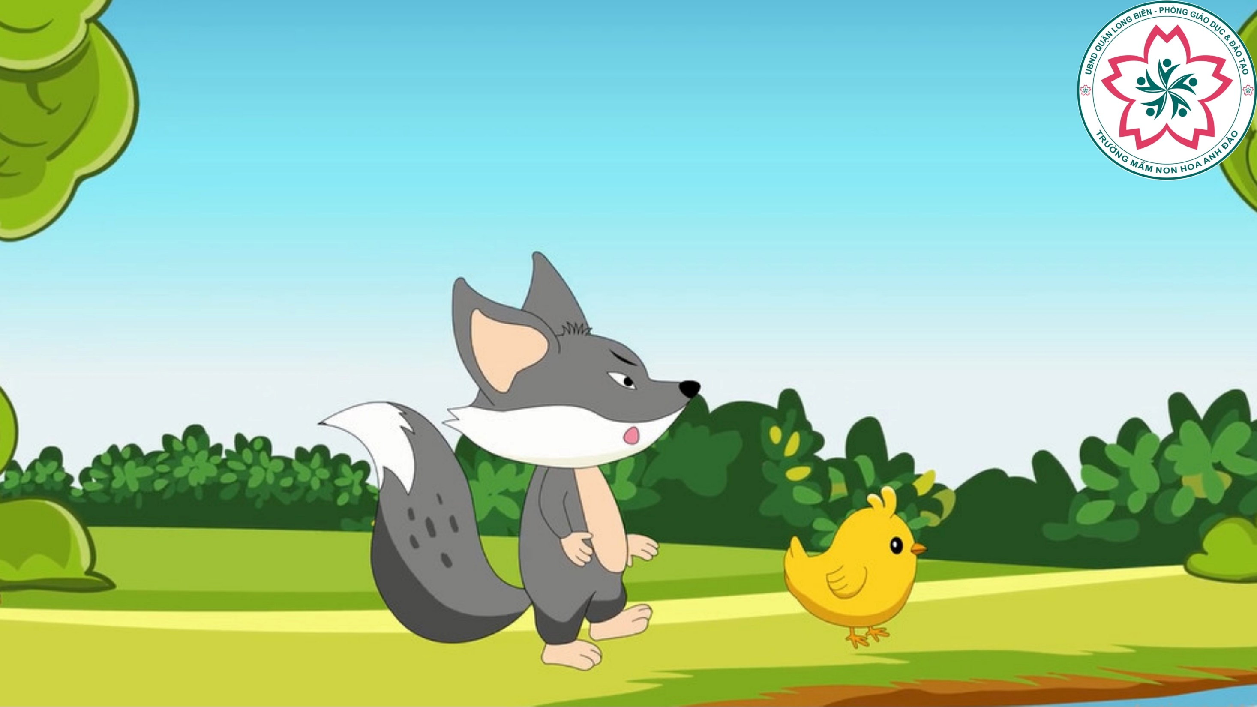
Cáo đã làm gì bạn Gà con?
Gà con kêu cứu như thế nào?

Slide 8
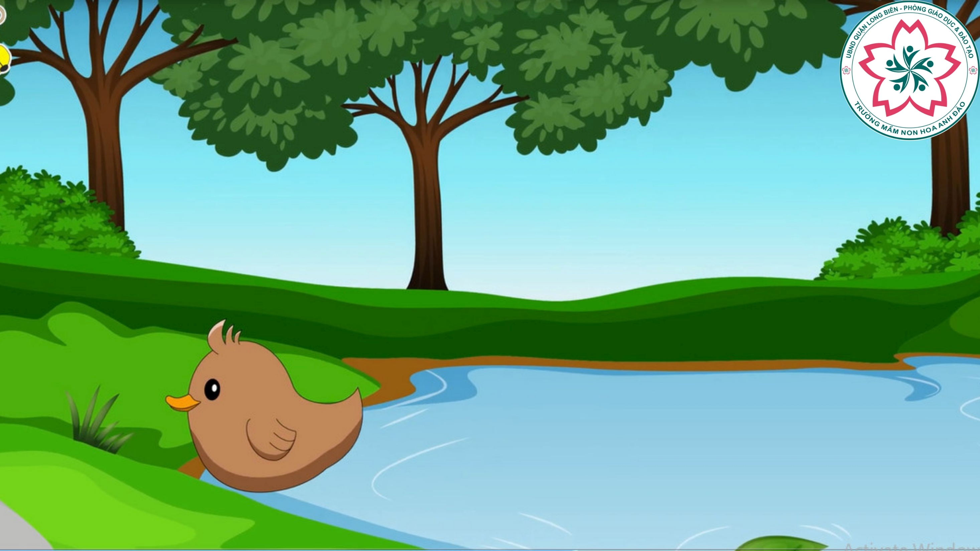
Nghe tiếng Gà con kêu cứu, Vịt đã trả lời bạn như thế nào?

Slide 9
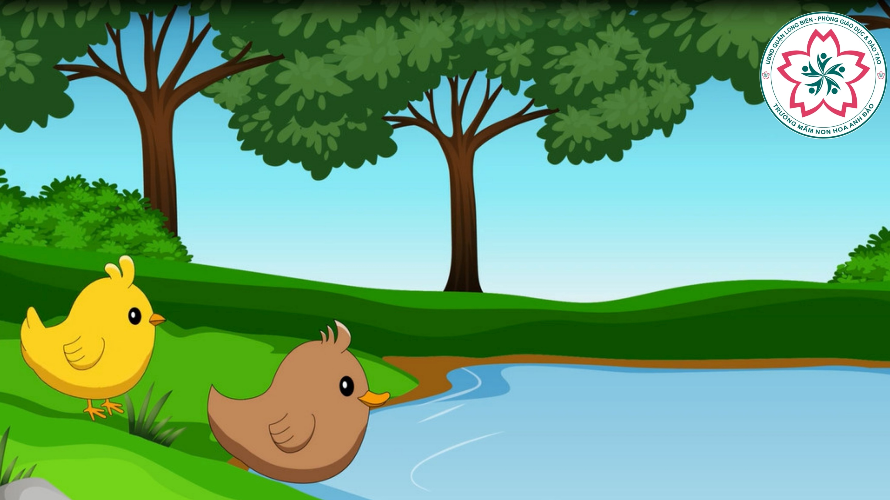

Slide 10
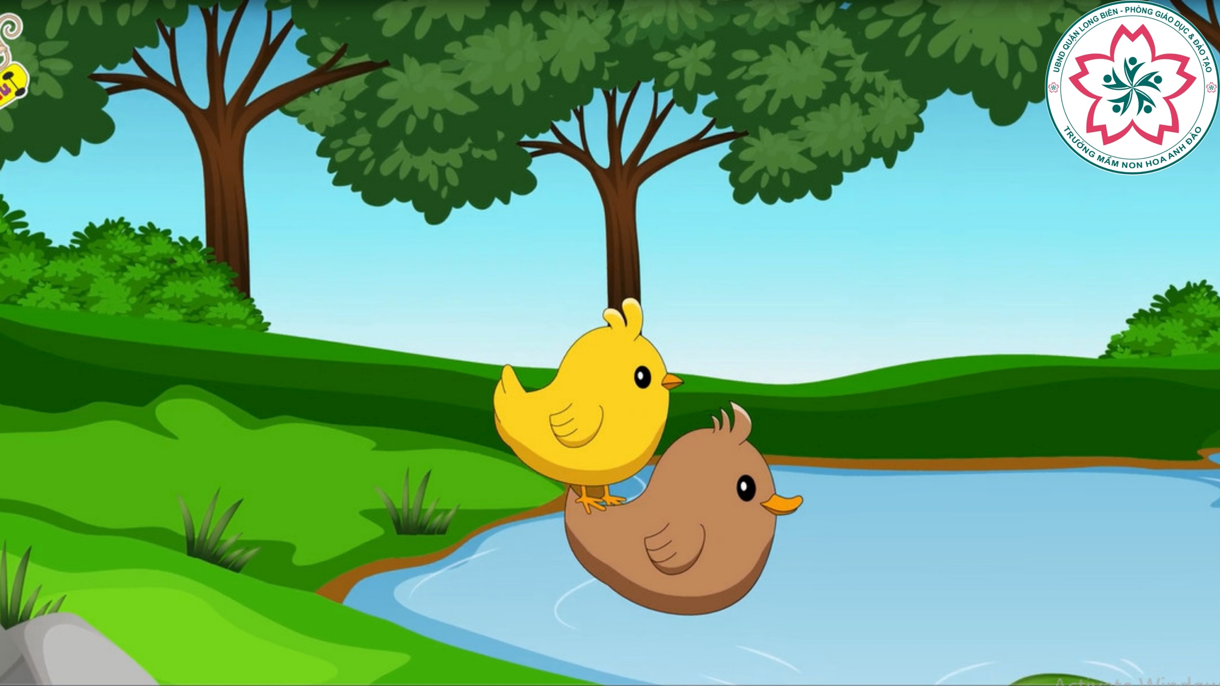
Vịt con đã làm gì để cứu bạn Gà con?

Slide 11
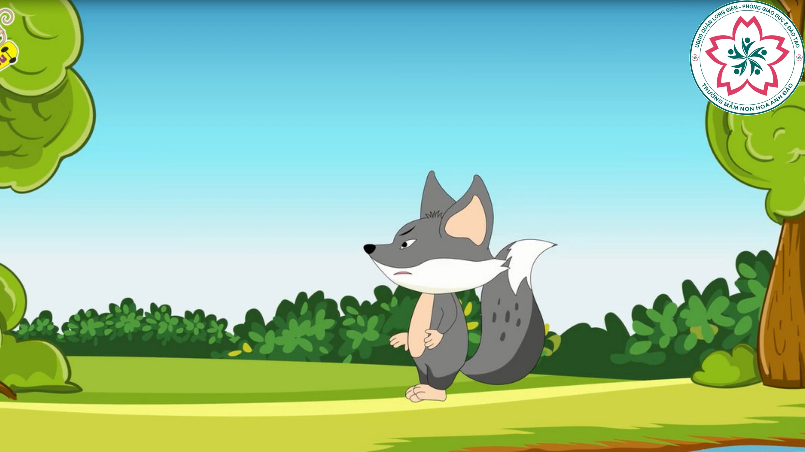
Con Cáo có bắt được Gà con không? Nó đã làm gì?

Slide 12
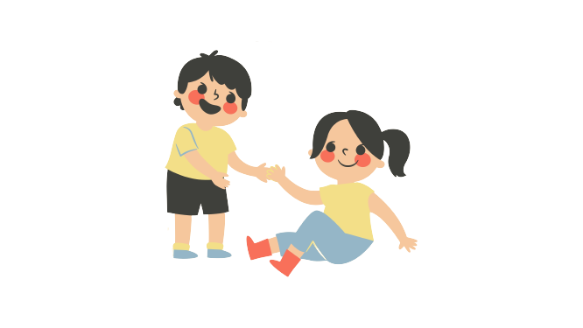
Bài học
Biết giúp đỡ người khác khi họ gặp khó khăn

Slide 13


